Slide 1
Министерство здравоохранения ДНР ГОО ВПО ДОННМУ ИМ. М. ГОРЬКОГО ОСОБЕННОСТИ ТЕЧЕНИЯ ГЕСТАЦИОННОГО ПЕРИОДА У БЕРЕМЕННЫХ С ОПЕРИРОВАННЫМИ ЯИЧНИКАМИ
д.м.н.,проф. Железная А. А.,
д.м.н., пpoф. Яковлева Э.Б.
к.м.н., доц. Вустенко В.В.,
Демина Д.В.

Slide 2
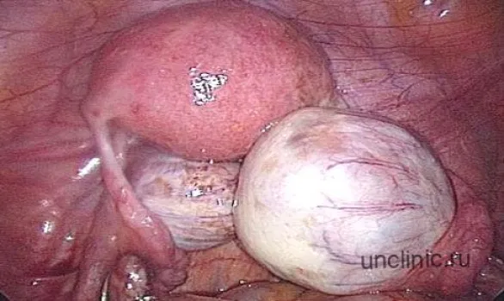
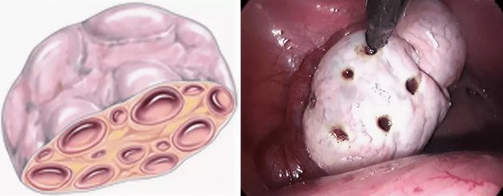
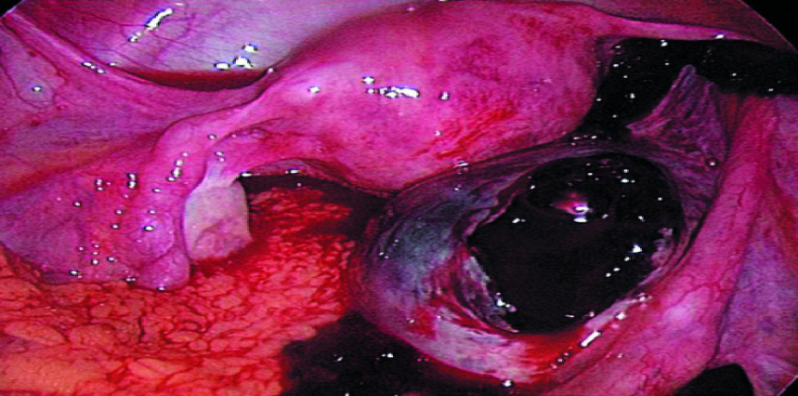
Показания к оперативному лечению на яичниках
доброкачественные опухоли
яичников/опухолевидные
образования яичников
(ДОЯ/ООЯ)
синдром поликистозных
яичников(СПКЯ)
апоплексия яичников

Slide 3
Степень выраженности повреждающего действия операции на репродуктивное здоровье женщин зависит от:
размеров патологического процесса в яичниках
методики и объема выполненного хирургического вмешательства
Вартанян С.Л., Бабаева Э.И., 2016, Суханова А.А, Егоров М.Ю., 2016
Оперативное лечение на яичниках:
снижение фолликулярного и овариального резерва
появление ановуляторных циклов
бесплодие
невынашивание беременности
акушерские осложнения
Соломатина А.А. и др., 2017
Кравченко Т.Г., 2015
Катюшина В.О., 2014

Slide 4
Операция на яичниках
Гормональный дисбаланс
Гемостазиологические нарушения
Ановуляция, НЛФ, нарушение пролиферации и/или секреции эндометрия, нарушение имплантации, инвазии трофобласта
Невынашивание беременности, угроза прерывания беременности, плацентарная недостаточность, СЗРП, преэклампсия, преждевременная отслойка плаценты, преждевременные роды
Нарушение ремодулирования сосудов
Нарушение плодово-плацентарного кровотока

Slide 5
Оперативное лечение пациенток с доброкачественными опухолями яичников во время беременности
Предпочтительнее проведение лапароскопии:
- отсутствие признаков малигнизации;
- размеры опухоли не более 10-12 см;
- двусторонняя локализация опухолей;
- подвижные опухоли с высоким риском перекрута придатков матки
во время и после родов;
- высокий риск разрыва капсулы опухоли по мере прогрессирования
беременности при неподвижных опухолях;
Послеоперационный период:
- профилактика ВТЭО назначается на основании оценки индивидуального риска в соответствии с действующими клиническими рекомендациями и порядками оказания медицинской помощи;

Slide 6
Диссертационное исследование
Группа 1.
Пациентки с ДОЯ/ООЯ в анамнезе, n=180
Оперативное лечение (ОЛ, n=95)
Консервативное лечение (КЛ, n=85)
Группа 2.
Пациентки с СПКЯ в анамнезе, n=135
(ОЛ, n=75)
(КЛ, n=60)
Группа 3.
Пациентки с апоплексия в анамнезе, n=105
(ОЛ, n=60)
(КЛ, n=45
Критерии включения: беременные, ранее пролеченные консервативным или оперативным путем по поводу ДОЯ/ООЯ, апоплексии яичников, СПКЯ; возраст 18–40 лет
Критерии исключения: многоплодная беременность,
тяжелая соматическая патология,
аномалии внутренних половых органов

Slide 7
Осложнения беременности и РОДОВ у пациенток с ДОЯ / ООЯ в зависимости от способа лечения

Slide 8
Течение и исходы беременности у пациенток с оперированными яичниками по поводу ДОЯ/ООЯ

Slide 9
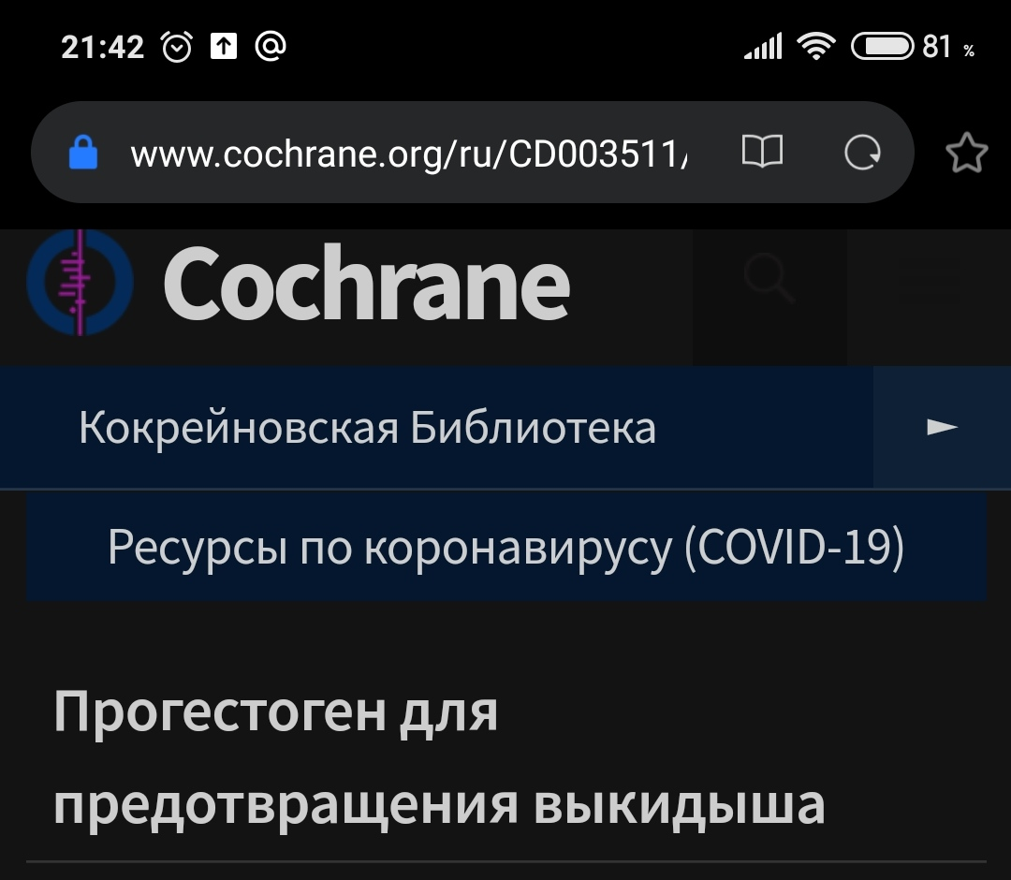
Гестагенная поддержка
На этапе планирования беременности
Беременной пациентке группы высокого риска самопроизвольного выкидыша рекомендовано назначить прием гестагенов с 1-го визита до 20 недель беременности, а в случае высокого риска ПР - прием препаратов прогестерона с 22 до 34 недель беременности (клинические рекомендации «Нормальная беременность», 2019г; МАРС, 2016 г; кокрейновский обзор, 2015 г))

Slide 10
Прием фолатов
назначение перорального приема фолиевой кислоты беременной пациентке на протяжении первых 12 недель беременности в дозе 400 мкг в день (клинические рекомендации «Нормальная беременность», 2019г)
прием фолиевой кислоты на протяжении первых 12 недель беременности в дозе 400 мкг в день с 30-дневного периода, предшествующего зачатию и вплоть до окончания I триместра, максимальная дозировка не должна превышать 1000 мкг/сут (снижает риск рождения ребенка с дефектом нервной трубки)
Прием 400 мкг/сут фолиевой кислоты на протяжении 3 месяцев до зачатия и как минимум в течение I триместра. Наиболее целесообразно поступление флатов из ВМК (Прегравидарная подготовка: клинический протокол МАРС от 28 июня 2016г)

Slide 11
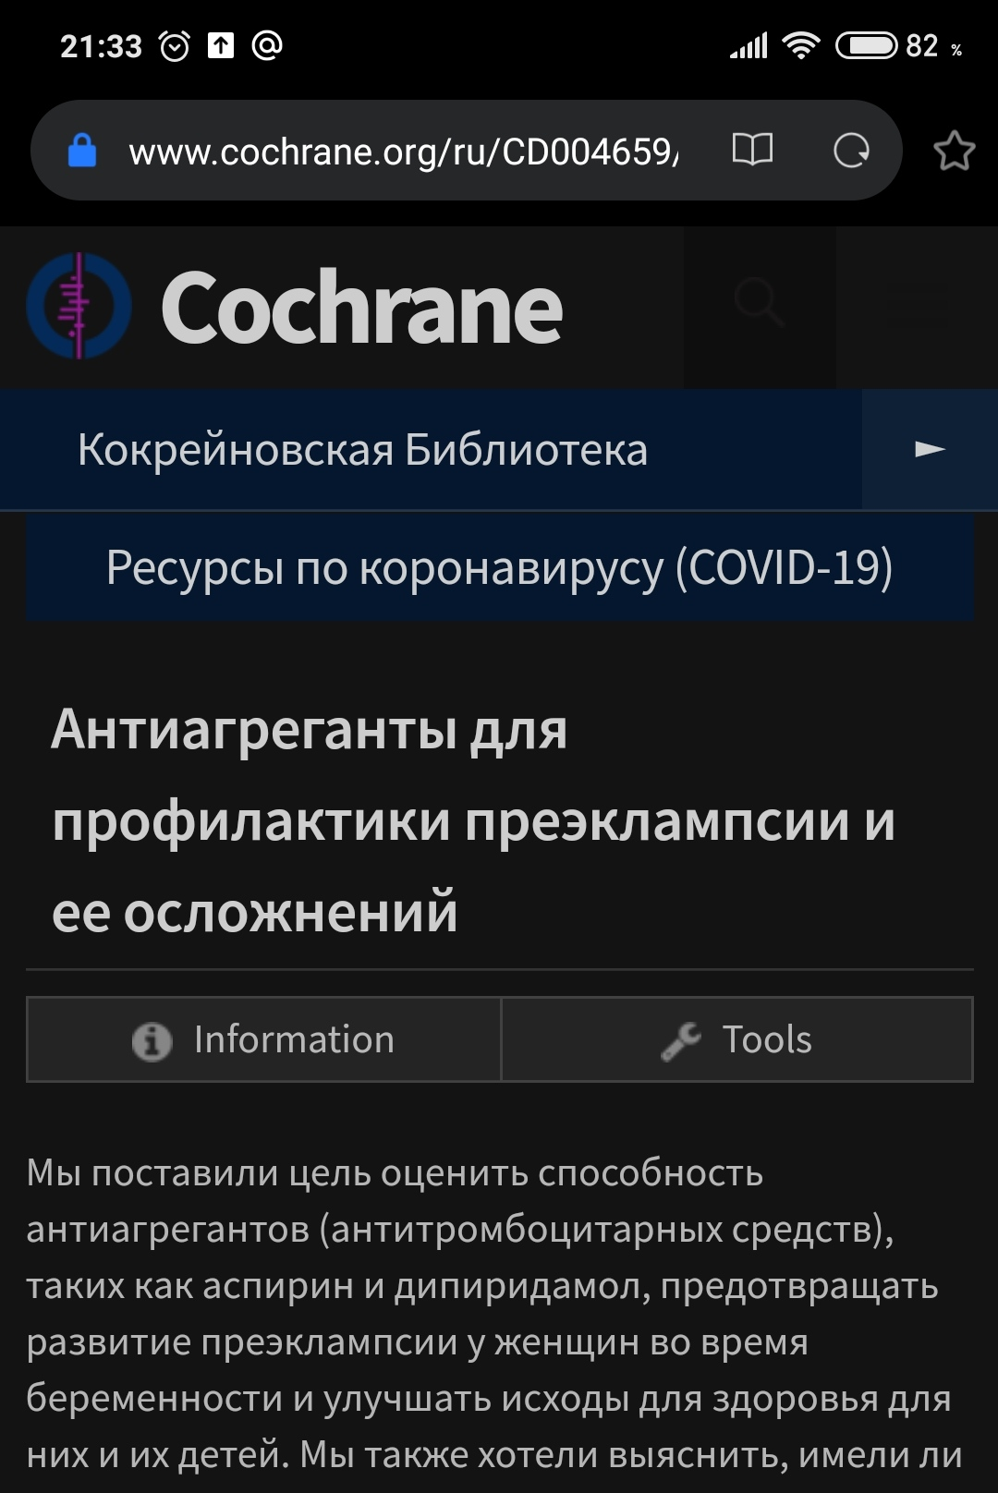
Антиагрегантная терапия
ацетилсалициловой кислоты
150 мг/сут с 12 по 36 нед. с целью профилактики преэклампсии
Женщинам, входящим в группу высокого риска развития преэклампсии, рекомендуется профилактически принимать небольшие дозы ацетилсалициловой кислоты (аспирин, 75 мг),начинать до 20-й недели беременности (ВОЗ, 2014 г)

Slide 12
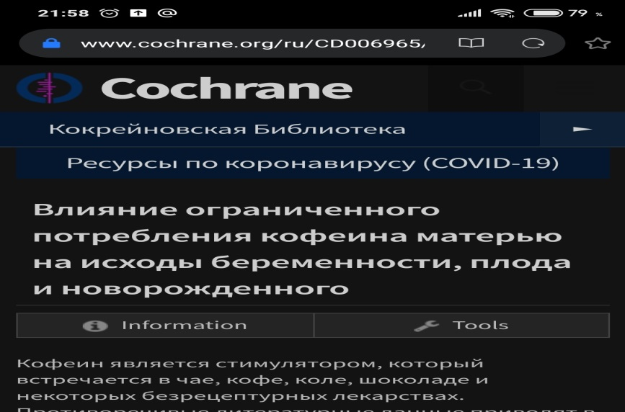
Модификация образа жизни и пищевого поведения
здоровое питание (ВОЗ, 2016-2017 гг)
беременной пациентке должны быть даны рекомендации по отказу от работы, связанной с длительным стоянием или с излишней физической нагрузкой, работы в ночное время и работы, вызывающей усталость, умеренная физическая нагрузка (20-30 минут в день; клинические рекомендации «Нормальная беременность», 2019 г ; ВОЗ 2017 г)

Slide 13
Модификация образа жизни и пищевого поведения
Снизить потребление кофеина - не более 300 мг/сут (ВОЗ, 2017 г; клинические рекомендации «Нормальная беременность», 2019 г; кокрейновский обзор)
Отказ от курения (клинические рекомендации «Нормальная беременность», 2019 г)

Slide 14
Заключение
планирование беременности - залог успешного течения гестации;
пациентки с оперированными яичниками в анамнезе входят в группу риска по возникновению акушерских осложнений;
Прием фолатов, коррекция гормонального фона, модификация питания и пищевого поведения позволит снизить риск развития патологических процессов в течение беременности

Slide 15
Благодарим за внимание!
http://ak-gin.org
https://дрцомд.org
anzhelez@mail.ru
dr.deminadv@mail.ru
+380713173321
+380713472669

